Slide 1
Mi afiche propagandístico
Canva
Docente: Karen Riveros B.

Slide 2
Antes de comenzar tu afiche propagandístico observa el siguiente video:
https://www.youtube.com/watch?v=HoqrpBoCcwQ
¿Por qué Bob Esponja no podía escribir su ensayo?
¿Qué harías tú para que no te pase lo mismo que a Bob?

Slide 3
Activación de conocimientos previos
¿De qué trataban las noticias que leíste? ¿Qué tema te interesó para incluirlo en tu afiche propagandístico?

Slide 4
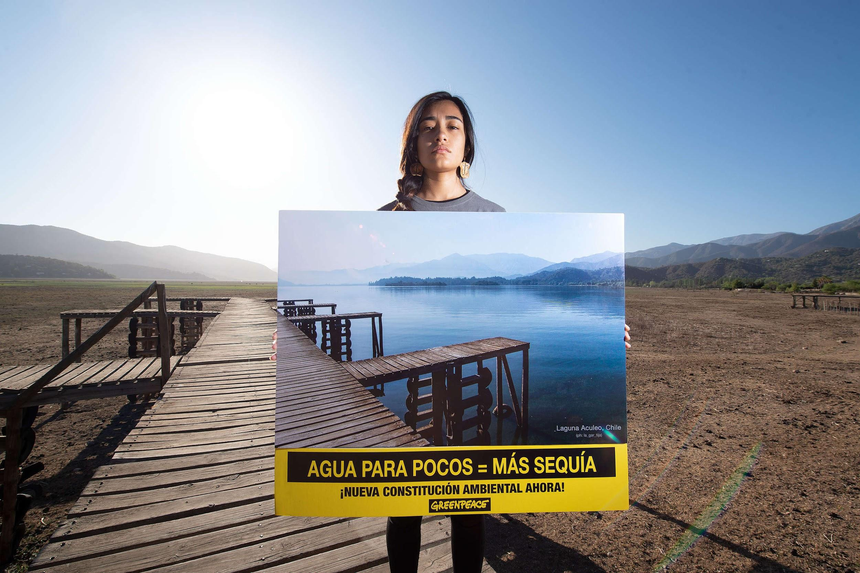
Considera la organización del espacio:
Imagen
Frase breve
Logotipo

Slide 5
Recordemos:
Afiche Propagandístico
Argumentos
Persuadir
Bien común

Slide 6
Actividad
1. Planifica tu afiche propagandístico siguiendo los pasos que aparecen en tu guía.
2. Una vez que hayas terminado de planificar ingresa a la plataforma Canva que pudiste conocer mediante el tutorial entregado en la clase anterior. En esta página Web podrás crear tu afiche propagandístico.

Slide 7
Apreciación grupal de la actividad :
1. ¿Qué te costó más o qué te costó menos al momento de crear el afiche?
2. ¿Consideras que ideaste un afiche propagandístico capaz de persuadir a tu audiencia?
3. ¿Al momento de planificar el afiche evidenciaste algún contenido que no manejas o no recuerdas? Menciónalo.
4. ¿Por qué crees que es importante entregar un afiche con información fidedigna?
5. ¿Consideras que la guía de preguntas orientadoras te ayudaron a planificar la creación de tu afiche? ¿En qué lo notaste?

